Slide 1
Das Leibniz-Institut für Europäische Geschichte in Mainz
IEG
ReIRes Train-the-trainers:
Einführung in HTML und CSS
Brownbag-Lunch

Slide 2
Inhalt
Vortrag (ca. 30 Minuten)
Einführung in HTML
Einführung in CSS
(kurze Pause)
Hands-on session (ca. 40 Minuten)
Webseite erstellen
Brownbag Lunch :D
NB: Browser und Editor vorhanden?
Notes:
Browser und Editor vorhanden? Wenn nicht, nutzt die Zeit fürs Downloaden.

Slide 3
Ihr könnt die Slides der ReIRes School hier finden:
Francesca Tomasi https://reires.eu/wp-content/uploads/2019/07/Tomasi.pdf
Anderes: https://reires.eu/wp-content/uploads/2019/10/ReIReS-WP5-D5.3-Online-Materials-01.00.pdf
Diese slides: https://drive.google.com/open?id=1RqmkSXOcbncb7HUOGMD8usubQPw0V9yx
Notes:
Bevor wir beginnen, kurzer Hinweis: Ihr könnt die Slides der ReIRes School hier finden ... Und diese Slides in Seafile

Slide 4
Warum HTML und CSS?
»Computers compute, of course, but computers today, from most users' points of view, are not so much engines of computation as venues for representation.«
Wichtig für DH → Veröffentlichung, Verbreitung, Dissemination
(Matthew G. Kirschenbaum, A Companion to Digital Humanities, ed. Susan Schreibman, Ray Siemens, John Unsworth. Oxford: Blackwell, 2004, Part IV 34.)
Notes:
Von allen Themen aus dem WK, habe ich HTML gewählt, weil manchmal die Basics fehlen.
"Ort der Representation" - Veröffentlichung = DH Importance

Slide 5
Warum HTML und CSS?
»"The real problem with interface is that it is an interface. Interfaces get in the way. I don't want to focus my energies on interface. I want to focus on the job"«
»Take the experience of a user sitting at her computer and browsing the Web, perhaps accessing content at a digital humanities site. The site's internal design imposes one layer of interface between the user and the content, and the web browser – its buttons and menus and frames – immediately imposes another. The user's desktop environment and operating system then impose a third layer of interface.«
(Donald A. Norman in A Companion to Digital Humanities, ed. Susan Schreibman, Ray Siemens, John Unsworth. Oxford: Blackwell, 2004, Part IV 34.)
Notes:
Online Publikationen werden von Forschern unterschätzt.Probleme der Representation! Die Webseite sollte attraktiv, anziehend, ansprechend sein, sonst wird der Endnutzer abgeschreckt.Worauf wir uns heute focusieren werden ist wie eine Webseite erstellet wird. Wie Webseiten online gestellt werden ist eine andere Geschichte.

Slide 6
HTML: kurze Geschichte
13. März 1989 → HTML wird von Tim Berners-Lee am CERN in Genf vorgeschlagen
Vor der Entwicklung des World Wide Web und dessen Bestandteilen, zu denen auch HTML gehört, war es nicht möglich, Dokumente auf elektronischem Weg einfach, schnell und strukturiert zwischen mehreren Personen auszutauschen und miteinander effizient zu verknüpfen. Um Forschungsergebnisse mit anderen Mitarbeitern in Frankreich und in der Schweiz zu teilen
3. November 1992 → erste Version der HTML-Spezifikation
(Wikipedia.de – HTML)
Notes:
Nach der Entwicklung von WWW, gab es Probleme mit der Dateübertragegung (CERN ist sehr groß).

Slide 7
HTML: Hyper Text Markup Language
HTML ist die Standard-Auszeichnungssprache für Webseiten.
HTML besteht aus einer Reihe von Elementen, die dem Browser mitteilen, wie der Inhalt angezeigt werden soll
HTML-Elemente werden durch Tags dargestellt
Browser zeigen die HTML-Tags nicht an, sondern verwenden sie, um den Inhalt der Seite darzustellen.
(W3Schools – HTML Introduction)

Slide 8
HTML: Versionen
HTML (3. November 1992): Urversion, die sich nur an Text orientierte.
HTML (30. April 1993): Zu Text kam neben Attributen wie fette oder kursive Darstellung die Bildintegration
HTML 4.0 (18. Dezember 1997): Einführung von Stylesheets, Skripten und Frames. HTML 4.01 (24. Dezember 1999): Ersetzte HTML 4.0 mit vielen kleineren Korrekturen. War lange Zeit Standard bis 2014
XHTML 1.0 (26. Januar 2000): Neuformulierung von HTML 4.01 mit Hilfe von XML
HTML5 (Recommendation, 28. Oktober 2014): Schuf auf Basis von HTML 4.01 und XHTML 1.0 ein neues Vokabular. Die zu HTML gehörende DOM-Spezifikation wurde ebenfalls überarbeitet und erweitert
HTML 5.2 (Recommendation, 14. Dezember 2017): Aktuelle Version
(Wikipedia.de - HTML)
Notes:
Rotes Schloss = ältere Version / nicht über SSL Encryption

Slide 9
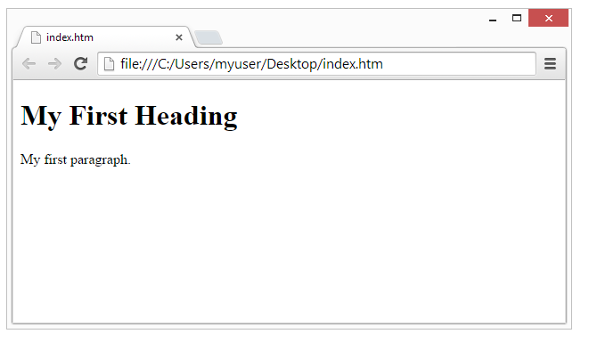
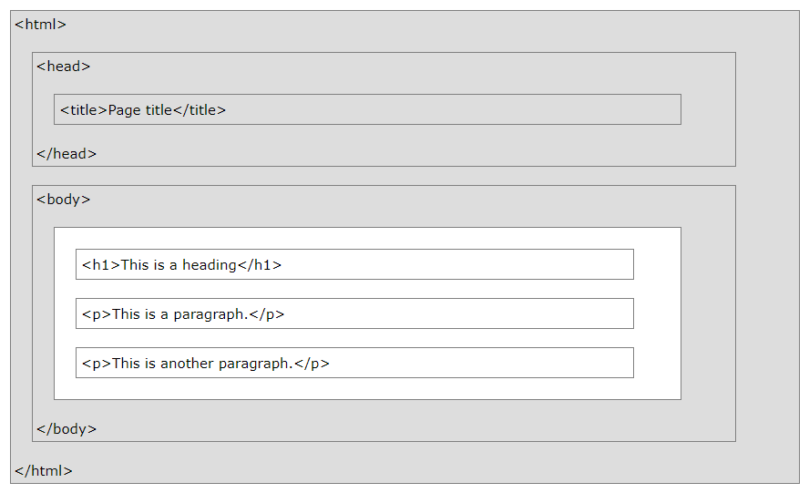
HTML: Struktur
<!DOCTYPE html> <html> <head> <title>Page Title</title> </head> <body> <h1>My First Heading</h1> <p>My first paragraph.</p> </body> </html>
Dokumenttypdeklaration
(W3Schools – HTML Introduction)

Slide 10
CSS: kurze Geschichte
Einen ersten Vorschlag für Web-Stylesheets gab es 1993
10. Oktober 1994 → Håkon Wium Lie, Mitarbeiter von Tim Berners-Lee am CERN, veröffentlichte den ersten Vorschlag für „Cascading HTML style sheets“
Bert Bos arbeitete zu dieser Zeit an der Implementierung eines Browsers namens Argo, der seine eigene Stylesheet-Sprache benutzte. Die beiden entschieden sich, CSS gemeinsam zu entwickeln
Dezember 1996 → Publikation CSS Level 1 Recommendation
Mai 1998 → CSS Level 2 (CSS2) wurde veröffentlicht. Bis Anfang 2010 wurde diese Empfehlung allerdings von keinem verbreiteten Webbrowser vollständig umgesetzt
Seit 2000 ist CSS Level 3 in Entwicklung
(Wikipedia.de - CSS)
Notes:
Sie ist ein sogenannter „living standard“ (lebendiger Standard) und wird vom World Wide Web Consortium (W3C) beständig weiterentwickelt

Slide 11
CSS: Cascading Style Sheets
Cascading Style Sheets (CSS) ist ein einfacher Mechanismus zum Hinzufügen von Stilen (z.B. Schriftarten, Farben, Abstände) zu Web-Dokumenten.
Wird zur Formatierung von HTML und XML eingesetzt.
CSS beschreibt, wie HTML-Elemente angezeigt werden sollen.
(W3C - CSS)

Slide 12
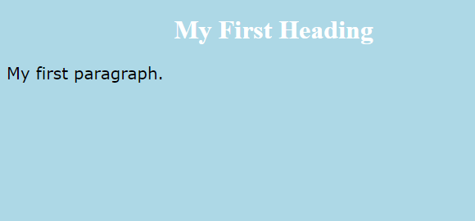
CSS: Struktur
body {
background-color: lightblue;
}
h1 {
color: white;
text-align: center;
}
p {
font-family: verdana;
font-size: 20px;
}
<!DOCTYPE html> <html> <head> <title>Page Title</title> </head> <body> <h1>My First Heading</h1> <p>My first paragraph.</p> </body> </html>
CSS
HTML
(W3Schools – HTML Introduction)
(W3C - CSS)

Slide 13
CSS: Struktur
body {
background-color: lightblue;
}
h1 {
color: white;
text-align: center;
}
p {
font-family: verdana;
font-size: 20px;
}
<!DOCTYPE html> <html> <head> <title>Page Title</title> </head> <body> <h1>My First Heading</h1> <p>My first paragraph.</p> </body> </html>
<!DOCTYPE html>
<html>
<head>
<style>
body {
background-color: lightblue;
}
h1 {
color: white;
text-align: center;
}
p {
font-family: verdana;
font-size: 20px;
}
</style>
</head>
<body>
<h1>My First Heading</h1> <p>My first paragraph.</p>
</body>
</html>
CSS
HTML
CSS in HTML

Slide 14
HTML und CSS SIND KEINE PROGRAMMIERSPRACHEN!!!
HTML und CSS sind Markup Languages (Auszeichnungssprachen)
Notes:
Rolldown oder Popup Menus kamen auch erst später

Slide 15

Amazon in 1995
Source: Version Museum
Notes:
CSS kam erst in Dezember '96!

Slide 16
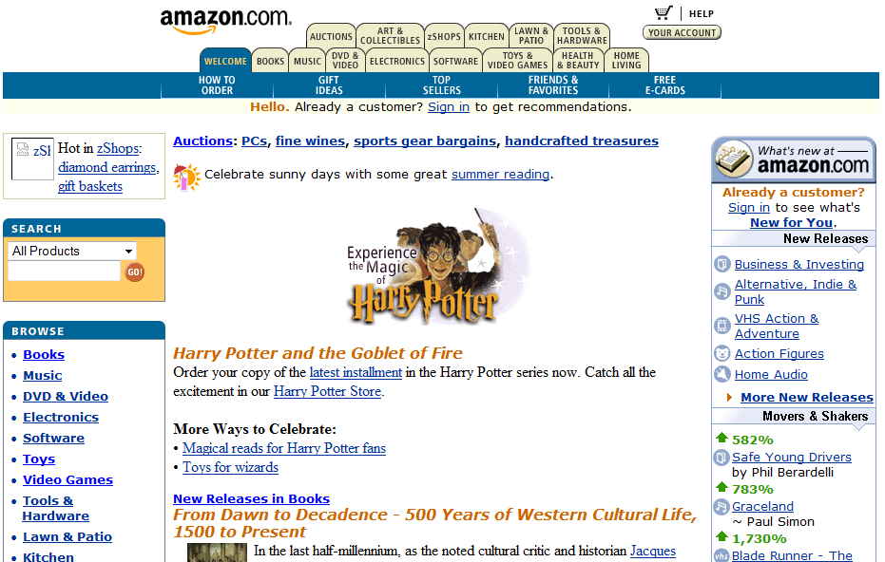
Amazons tab insanity (2000)
Source: Version Museum

Slide 17

Amazon in 2020
Source: Version Museum

Slide 18
IEG Webseite
https://www.ieg-mainz.de
Cntl + U → um den Source Code zu sehen
Cntl + Shift + I* → um Elemente zu inspizieren
* Großes „i“

Slide 19
Tutorials & Ressourcen
HTML
CSS
W3schools (en)
Mozilla WebDocs (de)
HTML.net (de)
W3schools (en)
Mozilla WebDocs (de)
HTML.net (de)

Slide 20

Vielen Dank für Ihre Aufmerksamkeit…
… und es geht gleich weiter mit der Hands-On Session

Slide 21
Der Sturm
https://sturm-edition.de/index.html
Download Ordner
###link
Öffnet Files im Editor (Atom, Notepad++, etc.)
###file

Slide 22
Aufgaben
Aus dem bestehenden HTML-File:
CSS-File erstellen
CSS und HTML-File verlinken
<body> estellen
Footer (mit Logo) erstellen
Webseite „Briefe“ erstellen
Referenz HTML
Referenz CSS

Slide 23
HTML-Tags
<a> | Defines a hyperlink
<div> | Defines a section in a document
<dl> | Defines a description list
<dt> | Defines a term/name in a description list
<h1> to <h6> | Defines HTML headings
<head> | Defines information about the document
<header> | Defines a header for a document or section
<iframe> | Defines an inline frame
<img> | Defines an image

